Slide 1
Talouden seurantaraportti 1.1.-31.7.2023
Aluehallitus
4.9.2023
Eija Immonen, talousjohtaja

Slide 2
Kainuun hyvinvointialue 1-7/2023

Slide 3
Ostot OYS, HUS ja KYS Kainuun sote 1-7/2022 ja Kainuun hyvinvointialue 1-7/2023 (OYS lasku 7/23 1,3 milj. euroa puuttuu)

Slide 4
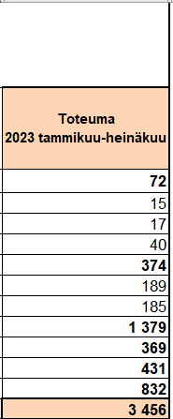
HTV2 toteuma 1-7/2023

Slide 5
Kiitos! eija.h.immonen@kainuu.fi p. 044 797 0656

